Slide 1
L’Oréal - французская компания, лидер мирового рынка парфюмерии и косметики.
Выполнили: Касьянова Анастасия и Фаустова Яна

Slide 2
История компании
В 1909 году Эжен Шуэллер (Eugène Schueller), молодой предприимчивый химик, основал компанию, которая впоследствии стала группой L’Oréal.
Все началось с одной из первых красок для волос: Эжен Шуэллер составлял рецептуру красок, изготавливал их и продавал парикмахерским салонам в Париже.
Таким образом началась история компании L’Oréal, которая по сей день основывается на научных исследованиях и инновациях, призванных служить красоте.

Slide 3
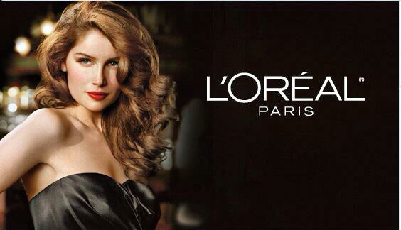

Slide 4
S Strengths W Weaknesses O Opportunities T Threats
Сильные строны
Узнаваемость бренда
Разнообразие продукции
Современные технологии
Слабые стороны:
Большая конкуренция
Нет послепродажного обслуживания
Цена выше среднего

Slide 5
Возможности
Лидерство на рынке
Инновации и креативность
Высокое качество продукции
Угроза
Смена тенденции моды
Активность конкурентов

Slide 6


Slide 7
4P- product, price, place, promothion
Продукт ( product)
Соответствие предпочтениям потребителям
Ассортиментная политика
Цена (price)
Политика скидок и акций
Политика ценообразования

Slide 8
Место (place)
Менчердайзинг
Организация мест продаж
Продвижение (promothion)
Реклама
PR
Интернет продвижение

Slide 9
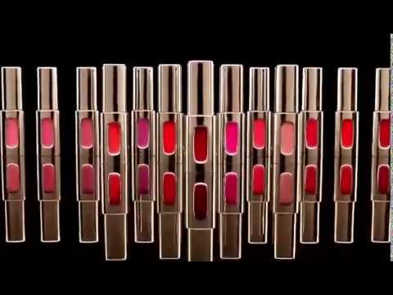
Спасибо за внимание!

